Slide 1
2020.1.28
第６回大阪スマートシティ戦略会議
資料２－１
データヘルスについて
スマートシティ戦略タスクフォース

Slide 2
大阪府の健康寿命延伸に向けた課題整理
第4回スマートシティ戦略会議
野口招へい准教授資料より抜粋
生活習慣病
重症化
要介護
要介護の原因 として循環器疾患が課題
健康寿命であれば
このライン
循環器疾患による死亡は全国と比較しても低位
↓
救急医療体制の 充実？
死亡
出典：厚労省 人口動態統計特殊報告
平成27年 年齢調整死亡率 (人口10万対) |  | 率 | 全国順位
全死因 | 男 | 516.3 | 8位
 | 女 | 263.7 | 11位
悪性新生物 | 男 | 181.3 | 5位
 | 女 | 93.0 | 5位
心疾患（急性心筋梗塞） | 男 | 72.9（13.3） | 9位（32位）
 | 女 | 37.6（5.0） | 12位（34位）
脳血管疾患 | 男 | 33.2 | 43位
 | 女 | 16.6 | 47位

Slide 3
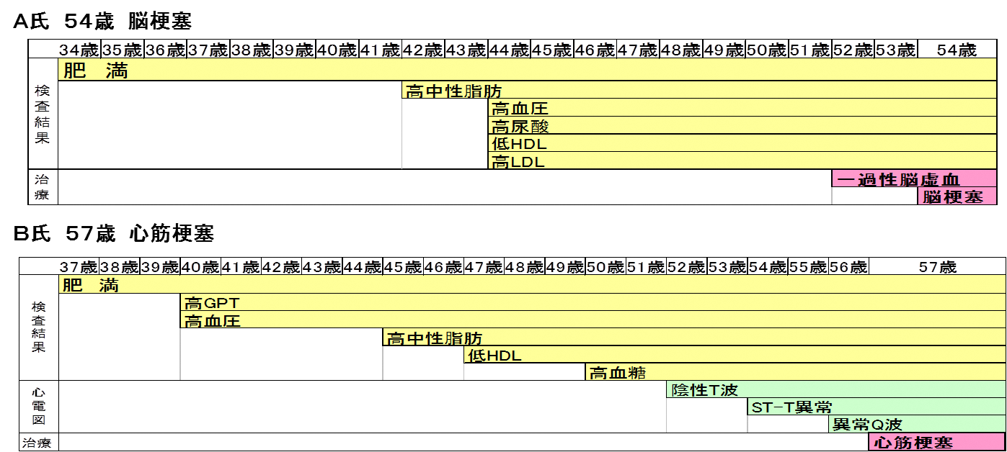
第4回スマートシティ戦略会議
野口招へい准教授資料より抜粋
倒れた市職員は、このような経過をたどっていました。
（脂肪肝）
①１０年間肥満が続き、
②４０歳過ぎからリスクファクターが出現、
③リスク集積から１０年後に血管障害を起こす
Notes:
In 2000, I worked in the health management department of the Amagasaki city staff .
Then I thought why the staff of Amagasaki city office suddenly died , and I investigated the data of health check-up of stroke and myocardial infarction.
This figure shows the actual course of stroke and myocardial infarction.
This course was common to many staff of Amagasaki city staff of stroke and cardiovascular diseases.
First,
Obesity continued for 10 years.
After that , they appeared some metabolic risk factor.
Moreover, if left unchanged life-style and untreated for 10 years ,they occurred stroke and cardiovascular diseases .
3

Slide 4
生活習慣病の重症化プロセス
データの活用
重症化・
合併症
・心筋梗塞・狭心症
・脳卒中
（脳出血・脳梗塞）
・糖尿病の合併症
（網膜症、腎臓機能低下（人工透析等） など
生活機能の 低下・
要介護状態
・半身麻痺、下肢切断、人工透析など
日常生活における支障
・認知症
など
死亡
生活（仕事）内容・生活リズム
不健康な
生活習慣
・食べすぎ
・運動不足
・飲酒
・喫煙
など
予備群
・高血糖
・高血圧
・高LDLコレステロール
・高中性脂肪、低HDLコレステロール
など
生活習慣病
・糖尿病
・高血圧症
・脂質異常症
など
生活習慣病の重症化
Notes:
4

Slide 5
第4回スマートシティ戦略会議
野口招へい准教授資料より再編集
だから、まず
自分の今のカラダを知っておくこと
↓
データ・エビデンスに基づいた
健診、保健指導が大切！
Notes:
The most important thing is to know his or her health condition,
therefore, We thought that people should get medical checkups and health education.

Slide 6
胎児
（妊婦）
子ども
青少年
成人
高齢者
後期高齢者
妊婦健診
乳幼児健診
就学前健診
学校検診
（生活習慣病健診）
特定健診
後期高齢者健診
定期健康診断（職場）
根拠法令
学校保健安全法
（健康増進法）
高齢者の医療の確保に関する法律
母子保健法
労働安全衛生法
我が国では、法に基づく健診・検診によって、すべてのライフステージの健康データが蓄積されている

